Slide 1
CEFET/RJ GCC1734 - Inteligência Artificial
Prof. Eduardo Bezerra
ebezerra@cefet-rj.br

Slide 2
Créditos
Essa apresentação é material traduzido e/ou adaptado pelo prof. Eduardo Bezerra (ebezerra@cefet-rj.br), e utiliza material cuja autoria é dos professores a seguir:
Dan Klein e Pieter Abbeel, UC Berkeley.
O material original é usado no curso CS 188 - Introduction to Artificial Intelligence (https://www.cs.berkeley.edu/~russell/classes/cs188/).

Slide 3
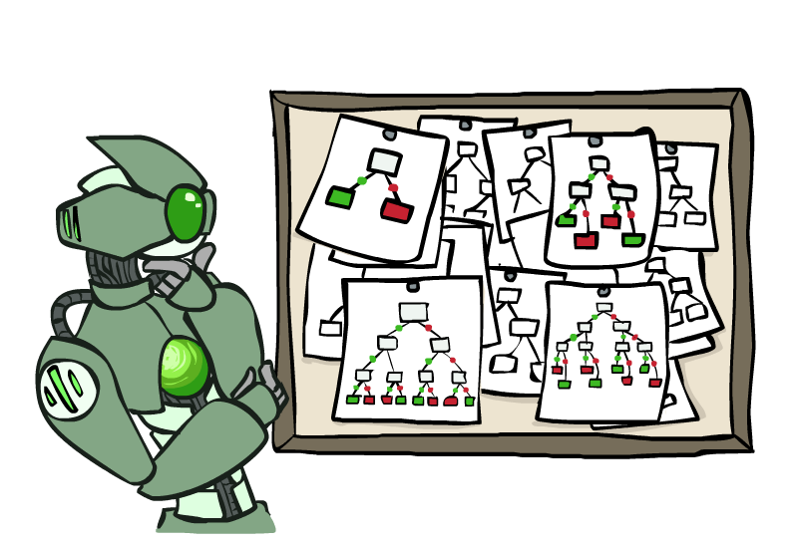
Árvores de Decisão

Slide 4
Aprendizagem em árvores de decisão
Indução de árvores de decisão: uma das formas mais simples (e mais bem sucedidas) de aprendizagem automática para a tarefa de classificação.
Árvore de decisão: toma como entrada um objeto ou situação descritos por um conjunto de valores de tributos e retorna uma decisão -- valor de saída previsto, dada uma entrada.
Notes:
4

Slide 5
Árvores de decisão
Um agente que usa uma árvore de decisão chega a uma decisão executando uma sequência de testes.
Cada nó interno da árvore corresponde a um teste sobre o valor de uma das propriedades.
As ramificações a partir de cada nó interno são identificadas (rotuladas) com os valores possíveis do teste.
Cada nó folha especifica o valor a ser retornado se aquela folha for alcançada.
Notes:
5

Slide 6
Exemplo: Árvores de decisão
Exemplo: seja construir um classificador para decidir se um cliente em potencial deve esperar por uma mesa em um restaurante.
Conjunto de dados com os seguintes atributos (características):
Alternate: há um restaurante alternativo na redondeza?
Bar: existe um bar confortável onde se pode esperar a mesa?
Fri/Sat: hoje é sexta ou sábado ?
Hungry: estou com fome?
Patrons: número de pessoas no restaurante (None, Some, Full)
Price: faixa de preços ($, $$, $$$)
Raining: está a chover?
Reservation: temos reserva?
Type: tipo do restaurante (French, Italian, Thai, Burger)
WaitEstimate: tempo de espera estimado (0-10, 10-30, 30-60, >60)
Notes:
6

Slide 7
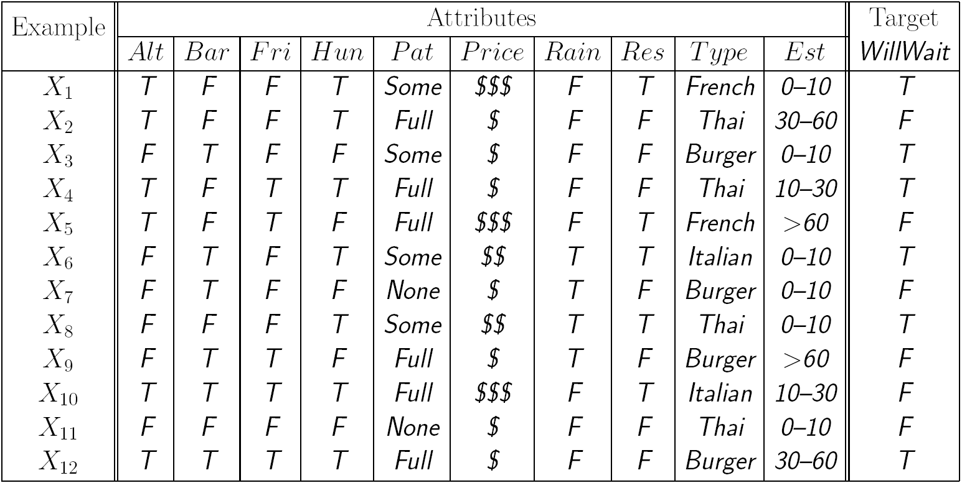
Exemplo: Árvores de decisão
Notes:
Exemplos descritos por valores de atributos (discretos, ou contínuos)
Classificação dos exemplos em positivo (T) ou negativo (F)

Slide 8
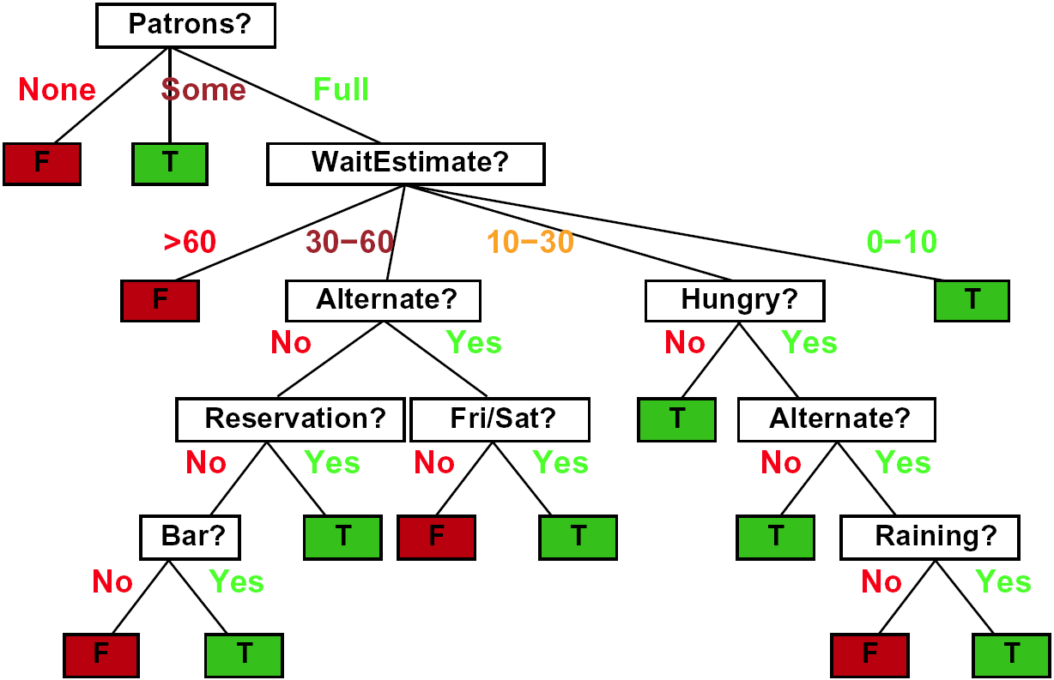
Exemplo: Árvores de decisão

Slide 9
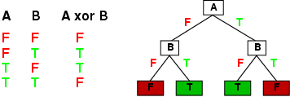
Expressividade
Qualquer função booleana pode ser escrita como uma árvore de decisão
Trivialmente, há uma árvore de decisão consistente para qualquer conjunto de treinamento com um caminho para cada exemplo.
Isso geraria uma representação exponencialmente grande
Devemos procurar por árvores de decisão mais compactas.
Notes:
9

Slide 10
Algoritmo DTL
Notes:
DTL = Decision Tree Learing
O algoritmo DTL é um procedimento recursivo para construção da árvore de decisão...
Se existem alguns exemplos positivos e alguns negativos, escolha o melhor atributo para dividi-los.
Se em cada subconjunto todos os exemplos forem positivos (ou todos negativos), então terminamos: podemos responder Sim ou Não.
Se não resta nenhum exemplo, nenhum exemplo desse tipo foi observado. Então retorna-se um valor-padrão calculado a partir da classificação de maioria no pai do nó.
Se não resta nenhum atributo, mas há exemplos positivos e negativos, temos um problema.
Isso acontece quando
alguns dados estão incorretos; dizemos que existe ruído nos dados;
os atributos não fornecem informações suficientes;
o domínio não é completamente determinístico.
Saída simples: utilizar uma votação pela maioria
Wikipedia: MODE = “A statistical term that refers to the most frequently occurring number found in a set of numbers. The mode is found by collecting and organizing the data in order to count the frequency of each result. The result with the highest occurrences is the mode of the set.”
A grande questão nesse algoritmo é de que forma implementar CHOOSE-ATTRIBUTE.

Slide 11
Escolha de atributos
Ideia: um bom atributo é aquele que divide os exemplos em subconjuntos que (preferivelmente) são “todos positivos" ou ”todos negativos"
Patrons é um atributo melhor do que Type para ser raiz da árvore.
Notes:
11

Slide 12
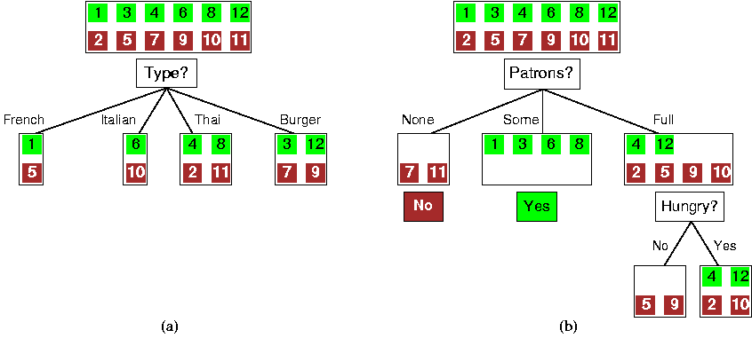
Escolha de atributos
Notes:
12

Slide 13
Como definir o que é um atributo melhor ?
A escolha de atributos deve minimizar a profundidade da árvore de decisão;
Devemos escolher prioritariamente o atributo que vá o mais longe possível na classificação exata de exemplos;
Um atributo perfeito dividiria os exemplos em subconjuntos de mesma classe (i.e., todos positivos ou todos negativos).
Solução: medir os atributos a partir da quantidade esperada de informações fornecidas por ele.
Notes:
13

Slide 14
Como definir o que é um atributo melhor ?
O atributo “patrons” não é perfeito, mas é bastante bom; o atributo “type” é completamente inútil.
Precisamos definir uma medida formal de “bastante bom” e “bastante ruim”.
A medida deve ter seu valor máximo quando o atributo for perfeito e seu valor mínimo quando o atributo for inútil.
Essa formalização é possível por meio da teoria da informação...
Notes:
14

Slide 15
Teoria da Informação
A teoria da informação estuda de que forma uma determinada informação pode ser codificada em bits.
um bit é o suficiente para responder a uma pergunta sim/não sobre a qual não se tem nenhuma ideia a respeito (como o lançamento de uma moeda)
Notes:
15

Slide 16
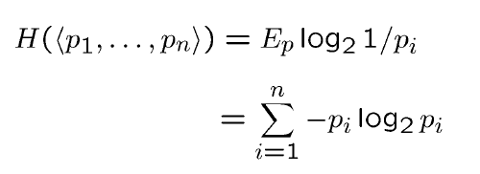
Entropia
Dada uma distribuição de probabilidades para uma variável aleatória discreta V com n valores, se cada valor possível v_{i} de V tem probabilidade p_{i}, então a entropia H dessa distribuição é dada por:
Por exemplo, no lançamento de uma moeda imparcial:
H(1/2,1/2) = - 1/2 log₂ 1/2 - 1/2 log₂ 1/2 = 1 bit
Notes:
16

Slide 17
Ganho de Informação
De volta às árvores de decisão...
Qualquer atributo A divide o conjunto de treinamento E em subconjuntos E₁, … , E_{v} de acordo com seus valores v(A), onde A pode ter |v(A)| valores distintos.
Dado um atributo A selecionado, podemos medir a entropia antes e depois da divisão.
A diferença é denominada ganho de informação (information gain, IG)
Problema: há mais de uma distribuição após a divisão!
Solução: usar a entropia esperada, usando as quantidades de exemplos em cada classe como pesos.
A heurística é então escolher o atributo com o maior valor de ganho de informação (IG).
Notes:
17

Slide 18
Exemplo: Ganho de Informação

Slide 19
Exemplo: Ganho de Informação
Para o conjunto de treinamento completo, temos que H(6/12, 6/12) = 1 bit
Considerando os atributos Patrons e Type:
De fato, patrons possui o maior valor de IG dentre todos os atributos e, portanto, é o primeiro atributo escolhido pelo algoritmo DTL.
Notes:
19

Slide 20
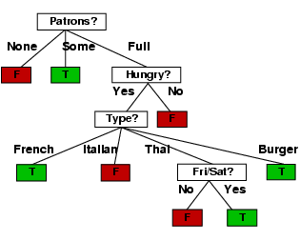
Exemplo: Ganho de Informação
Árvore de decisão aprendida a partir dos 12 exemplos:
Substancialmente mais simples do que a árvore “completa”;
Não há nenhuma razão para uma solução mais complexa (e.g incluindo os atributos Rain e Res), pois todos os exemplos já foram classificados.
Notes:
20

Slide 21
Exemplo: Ganho de Informação
Árvore de decisão aprendida a partir dos 12 exemplos:
Com mais exemplos, seria possível induzir uma árvore mais semelhante à árvore original;
Esta árvore nunca viu um exemplo de espera 0-10
portanto, pode cometer um engano...
Como avaliar o desempenho do algoritmo?
Notes:
21

Slide 22
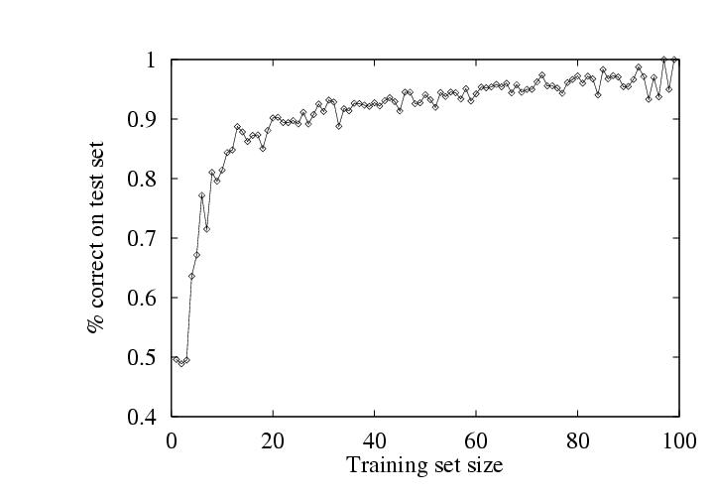
Avaliação de desempenho
Curva de aprendizagem = % de classificações corretas sobre o conjunto de teste como uma função do tamanho do conjunto de treinamento
Notes:
22

